Slide 1

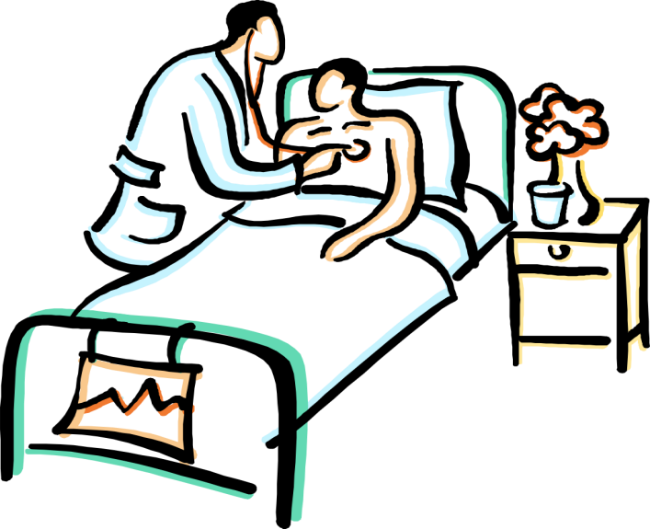
TEMA 5. COMPLICACIONS AGUDES DE LA DIABETIS
Unitat Docent d’Endocrinologia i Nutrició
Curs 2022-2023

Slide 2
CAS CLÍNIC
Una dona de 43 anys acudeix a urgències perquè té hiperglucèmia que no es corregeix amb l’ajust de tractament insulínic al domicili.
Antecedents personals
  Al·lèrgia a betalactàmics.
  Diabetis de tipus 1 diagnosticada fa 22 anys. Sense complicacions cròniques conegudes.
  Hipotiroïdisme primari.
  Hipertensió arterial.
Tractament habitual
Insulina degludec: 24 UI en dejú.
Insulina lispro: 3-6-6 UI amb ajustos.
Levotiroxina: 75 µg/dia.
Valsartan: 160 mg/dia.

Slide 3
CAS CLÍNIC
Informació de l’anamnesi
  Poliúria i polidípsia des de fa aproximadament 24 hores.
  Nàusees i vòmits des de fa sis hores.
  Dolor abdominal.
Exploració física
  T: 36,7ºC.
  PA: 108/66 mmHg.
  Glucèmia digital: 427 mg/dl.
  Pàl·lidesa i sequedat cutània-mucosa.
  Respiració de Kussmaul.
  AC: tons rítmics a 120 bpm. Sense bufits.
  AP: MVC sense sorolls afegits.
  Abdomen: sorolls hidroaeris conservats. Depressible. Dolor a la palpació en epigastri i mesogastri. No hi ha signes d’irritació peritoneal.

Slide 4
EXPLORACIONS COMPLEMENTÀRIES
Bioquímica
Glucosa: 411 mg/dL
Urea: 106 mg/dL
Cr: 1,8 mg/dL
Na: 151 mmol/L
K: 6 mmol/L
Amilasa: 160 U/L
Sediment d’orina
Nitrits: negatiu
Proteïnes: negatiu
Densitat: 1015
Glucosa +++
Cosos cetònics +++
Hemograma
Leucòcits: 16,47 x10^9/L
Neutròfils (%): 87,80%
Hemoglobina: 14,9 g/dL
Plaquetes: 280 x10^9/L
Gasometria
pH: 7,1
Bicarbonat: 8,7 mmol/L
pCO₂: 32 mmHg

Slide 5
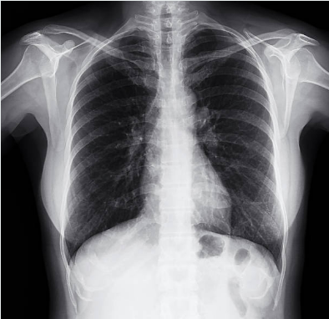
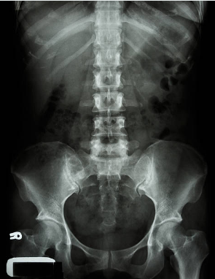
EXPLORACIONS COMPLEMENTÀRIES
RX de tòrax
RX d’abdomen

Slide 6
Quin és el diagnòstic de sospita més probable?

Slide 7
Amb quines entitats s’hauria de fer el diagnòstic diferencial?

Slide 8
Quina etiologia és més probable?
Quines exploracions complementàries estarien indicades en aquest cas?

Slide 9
Quin és el tractament adequat?

Slide 10
Cal afegir-hi potassi?
I bicarbonat?

Slide 11
Quina és la gravetat del quadre?

Slide 12
RESOLUCIÓ DEL CAS

Slide 13
Quin és el diagnòstic de sospita més probable?
Glucèmia elevada
Cossos cetònics +++
pH < 7,3 i bicarbonat < 15 mEq/L
CETOACIDOSI DIABÈTICA

Slide 14
CLÍNICA CAD
Inici gradual, hores o dies (mínim en 12 a 18 hores)
Símptomes
Augment dels símptomes hiperglucídics: set, poliúria, fatiga, pèrdua de pes.
Anorèxia, nàusees i vòmits.
Dolor abdominal.
Dolor, rigidesa i contractures (rampes) musculars.
Dificultat en la respiració.
Sequedat en mucoses (boca).
Signes
Hiperventilació (Kussmaul). Respiració ràpida i profunda.
Deshidratació
Taquicàrdia
Hipotensió
Pell seca i calenta. Enrogiment de la pell.
Olor cetònic (alè amb olor de fruita o poma àcida).
Alteració de la consciència o coma (letargia, estupor o coma).

Slide 15
LABORATORI
Glucèmia elevada (> 300 mg/dl).
C. cetònics plasma elevats.
Glucosúria +++ i cetonúria +++
Disminució del pH (<7,30), pCO₂ (<40 mmHg) i bicarbonat (<15 mEq/L).
Disminució del sodi (120-140 mEq/l) i potassi elevat, normal o baix.
Leucocitosi amb desviació esquerra.
Urea i creatinina augmentades.
CPK i amilasa augmentades.
Hiperlipèmia.

Slide 16
FISIOPATOLOGIA
↓↓↓ insulina
↓ aclariment glucosa
↑glucogenòlisi
↑ neoglucogènesi
↑ lipòlisi
glicerol
AGL
hiperglucèmia
cetogènesi
hiperlipèmia
↑ diüresi osmòtica
Acidosi
metabòlica
vòmits
↓ K
Pèrdues de
Na Cl PO₄⁼ Mg
deshidratació

Slide 17
CETOGÈNESI
↓ insulina
↑ glucagó
activació de la lipòlisi
↑ carnitina
↑ malonil CoA
↑ AGL
activació de carnitina
aciltransferasa
FETGE
CETOGÈNESI

Slide 18
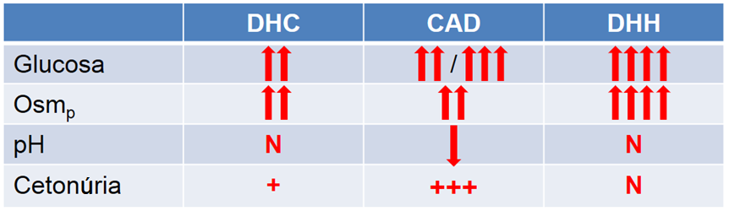
Amb quines entitats s’hauria de fer el
diagnòstic diferencial?
DHC: descompensació hiperglucèmia cetònica
CAD: cetoacidosi diabètica
DHH: descompensació hiperglucèmica hiperosmolar

Slide 19
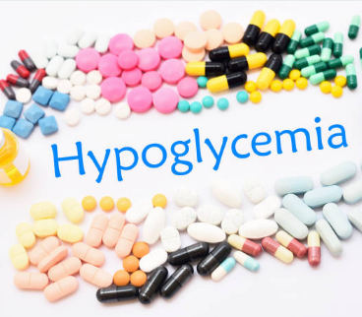
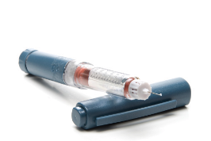




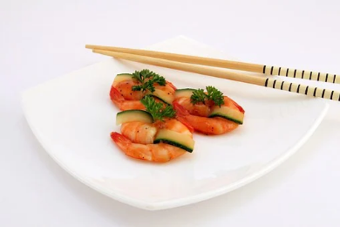
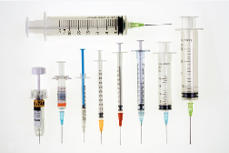
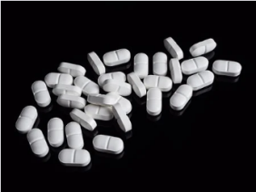
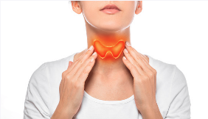
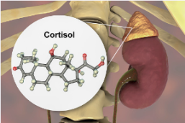
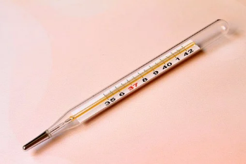
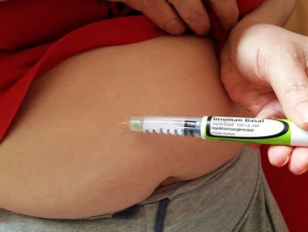
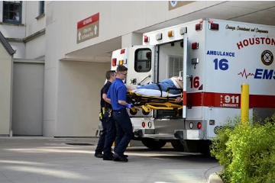

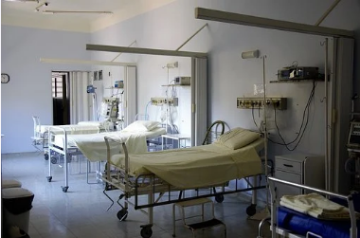
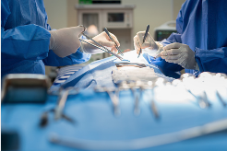
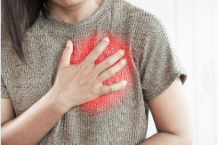
Quina és l’etiologia més probable?
Relacionades amb el tractament
Alteració en l’alimentació
Relacionades amb l’exercici
HIPERGLUCÈMIA
Oblit de dosi d’ADO
Menys dosi d’insulina
Transgressions dietètiques
Dejú (DM1)
Menys activitat física que de costum
Fàrmacs
Malalties endocrinològiques
Forma de presentació inicial
Relació
dosi-ingesta
Agulla inapropiada
Situacions d’estrès
Mala conservació de la insulina
Absència de rotació

Slide 20
Quines exploracions complementàries
estarien indicades en aquest cas?
Glucosa
Ions
Funció renal
Gasometria venosa
Hemograma
Orina
RX tòrax
ECG
Hemocultius si hi ha febre
Control de la diüresi

Slide 21
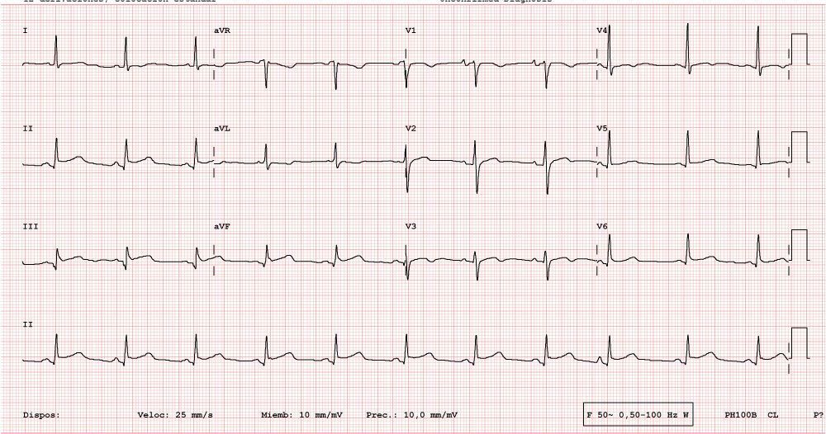
Quines exploracions complementàries
estarien indicades en aquest cas?

Slide 22
Quin és el tractament adequat?
Cal afegir-hi potassi?
I bicarbonat?

Slide 23
Pauta d’actuació
1. Cerca de la causa desencadenant.
2. Exploració física
  Estat d’hidratació, ventilació, temperatura, PA.
  Freqüència cardíaca, diüresi, estat de consciència.
3. Anàlisi
  Tira reactiva: glucèmia, glucosúria i cetonúria.
  Laboratori: glucèmia, urea, Na, K, Cl, Ht. Gasos arterials.
  Cultius microbiològics.
  Càlcul de l’osmolaritat = 2 (Na+K) + (glucosa/18) + (BUN/2,8).
4. ECG
5. RX de tòrax (si es considera adequat).

Slide 24
TRACTAMIENT HOSPITALARI
1r Hidratació IV sèrum salí 0,9%
(10% pes corporal)
Temps (h) Volum (ml)
0,5 1.000
0,5-1 500
1-2 1.000
2-4 1.000
4-8 1.000
8-12 1.000
12-24 1.500
2n Insulina ràpida (pautes)
a) Bol i.v. 6-10 U + perfusió i.v. 6 U/h.
  Bomba de perfusió.
  500 ml salí 0,9% + 50 U insulina ràpida (20 gotes/minut = 6 U/hora).
b) i.m. 10 U i.v. + 10 U i.m. seguit de 6 U i.m./hora (CAD greu, hipotensió i deshidratació: no s’usa).
Glucèmia <250 mg/dl
3r Potassi: dèficit K 800-1.000 mEq/l
Signes ECG: disminució o inversió de T, depressió de ST, augment del QT i onda U, prolongació PR, dissociació AV.
Administració:
  K > 6 no en les dues primeres hores
  K 5 10 mEq/h
  K 4 20 mEq/h
  K 3 30 mEq/h
  K < 3 40 mEq/h i monitorització
Hidratació: salí i glucosa
Insulina:
  Perfusió d’insulina amb 2-3 U/h.
  S.c. 10-15 U/quatre-sis hores.
  I.m. 6 U cada dues hores.

Slide 25
TRACTAMIENT HOSPITALARI
Bicarbonat
pH <7: 50-100 mEq, si continua <7, es repeteix.
pH 7-7,2: 50 mEq, si taquipnea molesta.
Correcció de factors desencadenants
Altres mesures
Dieta absoluta.
Si després de correcta hidratació en 3-4 hores no orina, pot ser útil una dosi de 20 mg i.v. de furosemida.
Heparina subcutània profilàctica.
Antibiòtics d’ampli espectre si hi ha un procés infecciós o s’usen catèters.
Oxigenoteràpia si pO₂ < 80.
Aspiració gàstrica si està en coma.
Suplements de K 5-7 dies.

Slide 26
Quina és la gravetat del quadre?

Slide 27
Complicacions durant la cetoacidosi
Acidosi làctica: l’acidosi empitjora durant el tractament.
Hipercalièmia: diagnòstic diferencial d’anúria, hemòlisi, sobreadministració, etc.
Hipopotassèmia.
Alcalosi.
Cetonúria persistent.
Edema cerebral: apareix després de tres-deu hores d’iniciat el tractament amb deteriorament de consciència, edema de papil·la, pressió de l’LCR, dilatació de les pupil·les i hiperpirèxia. Causat per descens brusc de glucèmia o osmolaritat.

